Slide 1
Γη ο Γαλάζιος Πλανήτης

Slide 2
Η γη όταν τη δούμε από μακριά έχει σφαιρικό σχήμα. Μοιάζει δηλ. με μπάλα.

Slide 3
Είναι ο τρίτος πλανήτης του ηλιακού μας συστήματος.
Βρίσκεται αρκετά κοντά στον ήλιο έτσι έχει όση
ενέργεια χρειάζεται για να έχει ζωή.

Slide 4
Τα στοιχεία της γης: νερό, χώμα, αέρας, φωτιά.

Slide 5
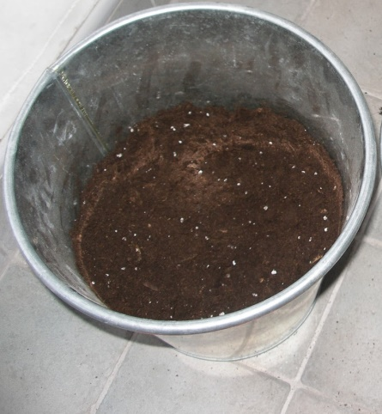
Καλύπτεται κατά τα ¾ με νερό και κατά το ¼ με ξηρά.
Από το νερό μόνο ένα πολύ μικρό ποσοστό είναι γλυκό
και από το γλυκό νερό μόνο πολύ λίγο είναι πόσιμο.

Slide 6
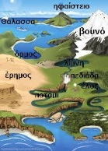
Ανάγλυφο γης

Slide 7
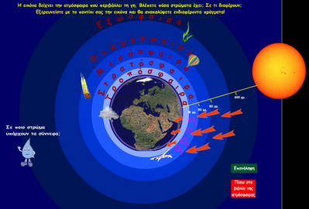
Γύρω από τη γη υπάρχει αέρας.

Slide 8
Το εσωτερικό της γης

Slide 9
Λιθοσφαιρικές πλάκες
Η επιφάνεια της γης χωρίζεται σε μεγάλα κομμάτια τα οποία επιπλέουν. Όταν τρίβονται μεταξύ τους ή κουτουλούν γίνεται σεισμός. Βλέπουμε τι κάνουμε πριν και κατά τη διάρκεια σεισμού στο σχολείο και το σπίτι .

Slide 10
Ηφαίστεια
Στο παρακάτω σύνδεσμο μπορείτε να δείτε μια έκρηξη ηφαιστείου:
https://www.youtube.com/watch?v=UqIz8f7EcMk

